Slide 1
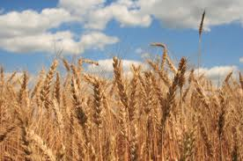
Zemědělské plodiny
Na polích zemědělci pěstují zemědělské plodiny a luštěniny
Jsou základem výživy lidí (obilí, brambory, rýže) a hospodářských zvířat (řepa, kukuřice)

Slide 2
Pšenice
Ječmen
Oves
Žito
OBILÍ

Slide 3
Luštěniny
Hrách
fazole
čočka

Slide 4
kukuřice
slunečnice
řepa
brambory

Slide 5
Orba
http://www.youtube.com/watch?v=bMCZHO4Hp6U
Setí
http://www.youtube.com/watch?v=OA9TXxMV_p8
Válcování zasetého pole
Sklizeň
http://www.youtube.com/watch?v=3HyjZpC9vsc

Slide 6
Šablona č.7
Vypracovala: Květuše Vendégová
Prvouka
2.ročník ZŠ
ZŠ a MŚ Višňová
29.listopadu 2010
Obrázky www.google.cz

